Slide 1

快速入门JVM
讲师：周阳 2017.11.16

Slide 2
请谈谈你对JVM的理解?java8的虚拟机有什么更新？
什么是OOM？什么是StackOverflowError?有哪些方法分析？
JVM的常用参数调优你知道哪些？
内存快照抓取和MAT分析DUMP文件知道吗？
谈谈JVM中，对类加载器你的认识？

Slide 3


Slide 4



目录
Contents
JVM体系结构概述
堆体系结构概述
堆参数调优入门
总 结

Slide 5


PART1
JVM体系结构概述

Slide 6
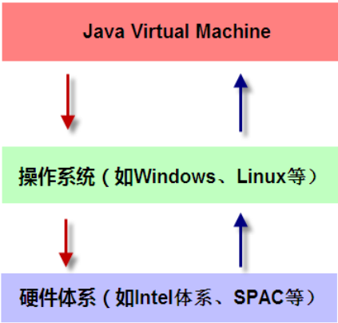
JVM位置
JVM是运行在操作系统之上的，它与硬件没有直接的交互

Slide 7
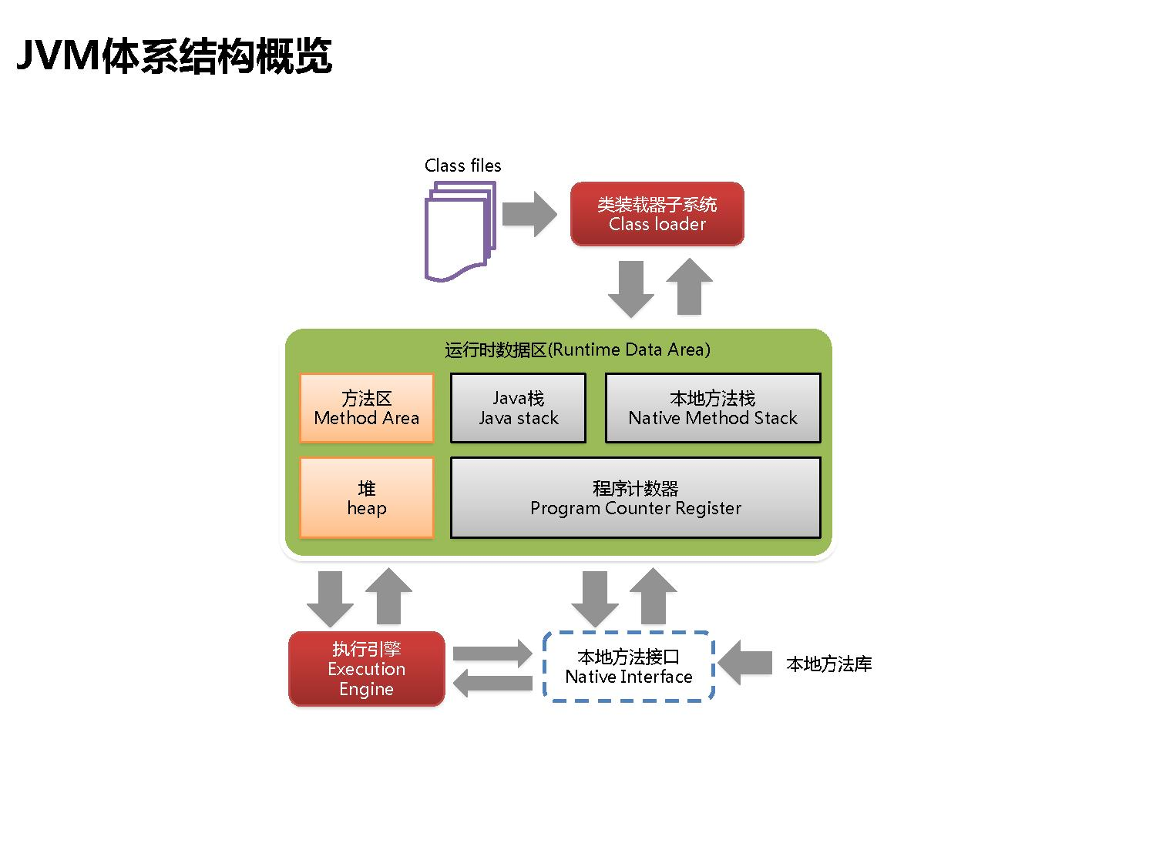

Slide 8
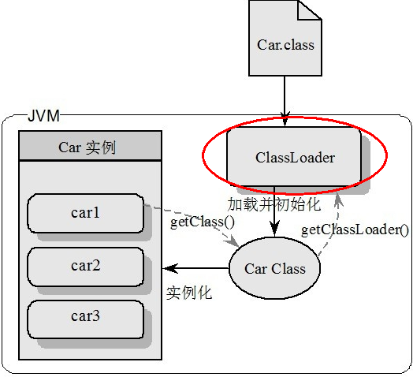
类装载器ClassLoader
负责加载class文件，class文件在文件开头有特定的文件标示，并且ClassLoader只负责class文件的加载，至于它是否可以运行，则由Execution Engine决定
echo %JAVA_HOME%
echo %PATH%
echo %CLASSPATH%

Slide 9
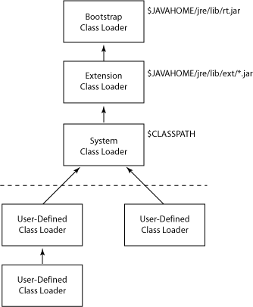
类装载器ClassLoader2
虚拟机自带的加载器
启动类加载器（Bootstrap）C++
扩展类加载器（Extension）Java
应用程序类加载器（AppClassLoader）Java
也叫系统类加载器，加载当前应用的classpath的所有类
用户自定义加载器 Java.lang.ClassLoader的子类，用户可以定制类的加载方式

Slide 10
类装载器ClassLoader3
Code案例
sun.misc.Launcher
它是一个java虚拟机的入口应用

Slide 11
Execution Engine执行引擎负责解释命令，提交操作系统执行。

Slide 12
Native Interface本地接口
本地接口的作用是融合不同的编程语言为 Java 所用，它的初衷是融合 C/C++程序，Java 诞生的时候是 C/C++横行的时候，要想立足，必须有调用 C/C++程序，于是就在内存中专门开辟了一块区域处理标记为native的代码，它的具体做法是 Native Method Stack中登记 native方法，在Execution Engine 执行时加载native libraies。
目前该方法使用的越来越少了，除非是与硬件有关的应用，比如通过Java程序驱动打印机或者Java系统管理生产设备，在企业级应用中已经比较少见。因为现在的异构领域间的通信很发达，比如可以使用 Socket通信，也可以使用Web Service等等，不多做介绍。
Native Method Stack
它的具体做法是Native Method Stack中登记native方法，在Execution Engine 执行时加载本地方法库。

Slide 13
PC寄存器
每个线程都有一个程序计数器，是线程私有的,就是一个指针，指向方法区中的方法字节码（用来存储指向下一条指令的地址,也即将要执行的指令代码），由执行引擎读取下一条指令，是一个非常小的内存空间，几乎可以忽略不记。

Slide 14
3 Method Area 方法区
方法区是被所有线程共享，所有字段和方法字节码，以及一些特殊方法如构造函数，接口代码也在此定义。简单说，所有定义的方法的信息都保存在该区域，此区属于共享区间。
静态变量+常量+类信息+运行时常量池存在方法区中
But
实例变量存在堆内存中,和方法区无关

Slide 15
6 Stack 栈是什么
栈也叫栈内存，主管Java程序的运行，是在线程创建时创建，它的生命期是跟随线程的生命期，线程结束栈内存也就释放，对于栈来说不存在垃圾回收问题，只要线程一结束该栈就Over，生命周期和线程一致，是线程私有的。8种基本类型的变量+对象的引用变量+实例方法都是在函数的栈内存中分配。
6.1 栈存储什么?
栈帧中主要保存3 类数据：
本地变量（Local Variables）:输入参数和输出参数以及方法内的变量；
栈操作（Operand Stack）:记录出栈、入栈的操作；
栈帧数据（Frame Data）:包括类文件、方法等等。

Slide 16
6.2 栈运行原理：
栈中的数据都是以栈帧（Stack Frame）的格式存在，栈帧是一个内存区块，是一个数据集，是一个有关方法(Method)和运行期数据的数据集，当一个方法A被调用时就产生了一个栈帧 F1，并被压入到栈中，
A方法又调用了 B方法，于是产生栈帧 F2 也被压入栈，
B方法又调用了 C方法，于是产生栈帧 F3 也被压入栈，
……
执行完毕后，先弹出F3栈帧，再弹出F2栈帧，再弹出F1栈帧……
遵循“先进后出”/“后进先出”原则。

Slide 17
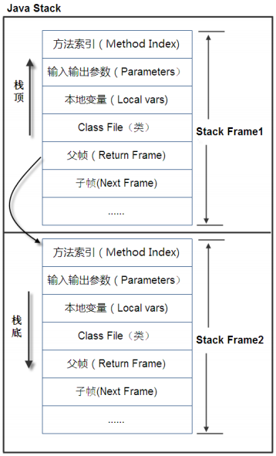
图示在一个栈中有两个栈帧：
栈帧 2是最先被调用的方法，先入栈，
然后方法 2 又调用了方法1，栈帧 1处于栈顶的位置，
栈帧 2 处于栈底，执行完毕后，依次弹出栈帧 1和栈帧 2，
线程结束，栈释放。
每执行一个方法都会产生一个栈帧，保存到栈(后进先出)的顶部，顶部栈就是当前的方法，该方法执行完毕 后会自动将此栈帧出栈。

Slide 18
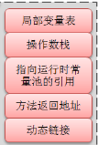
Exception in thread "main" java.lang.StackOverflowError
栈顶
栈帧
栈帧

Slide 19
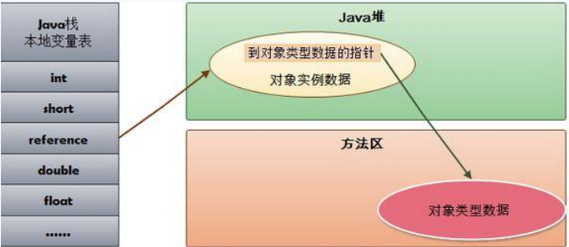
栈+堆+方法区的交互关系
HotSpot是使用指针的方式来访问对象：
Java堆中会存放访问类元数据的地址，reference存储的就直接是对象的地址

Slide 20
三种JVM
Sun公司的HotSpot
BEA公司的JRockit
IBM公司的J9 VM

Slide 21
PART2
堆体系结构概述

Slide 22
7 Heap 堆
一个JVM实例只存在一个堆内存，堆内存的大小是可以调节的。类加载器读取了类文件后，需要把类、方法、常变量放到堆内存中，保存所有引用类型的真实信息，以方便执行器执行，堆内存分为三部分：
Young Generation Space 新生区 Young/New
Tenure generation space 养老区 Old/ Tenure
Permanent Space 永久区 Perm

Slide 23
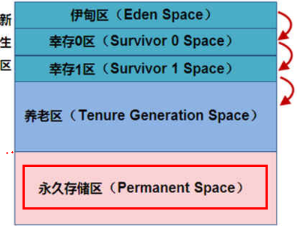
Heap堆(Java7之前)
一个JVM实例只存在一个堆内存，堆内存的大小是可以调节的。类加载器读取了类文件后，需要把类、方法、常变量放到堆内存中，保存所有引用类型的真实信息，以方便执行器执行。
堆内存逻辑上分为三部分：新生+养老+永久

Slide 24
新生区
新生区是类的诞生、成长、消亡的区域，一个类在这里产生，应用，最后被垃圾回收器收集，结束生命。新生区又分为两部分： 伊甸区（Eden space）和幸存者区（Survivor pace） ，所有的类都是在伊甸区被new出来的。幸存区有两个： 0区（Survivor 0 space）和1区（Survivor 1 space）。当伊甸园的空间用完时，程序又需要创建对象，JVM的垃圾回收器将对伊甸园区进行垃圾回收(Minor GC)，将伊甸园区中的不再被其他对象所引用的对象进行销毁。然后将伊甸园中的剩余对象移动到幸存 0区。若幸存 0区也满了，再对该区进行垃圾回收，然后移动到 1 区。那如果1 区也满了呢？再移动到养老区。若养老区也满了，那么这个时候将产生MajorGC（FullGC），进行养老区的内存清理。若养老区执行了Full GC之后发现依然无法进行对象的保存，就会产生OOM异常“OutOfMemoryError”。
如果出现java.lang.OutOfMemoryError: Java heap space异常，说明Java虚拟机的堆内存不够。原因有二：
（1）Java虚拟机的堆内存设置不够，可以通过参数-Xms、-Xmx来调整。
（2）代码中创建了大量大对象，并且长时间不能被垃圾收集器收集（存在被引用）。

Slide 25
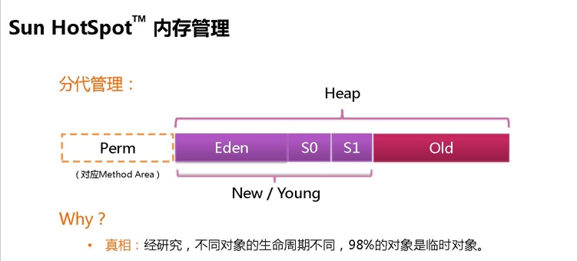

Slide 26
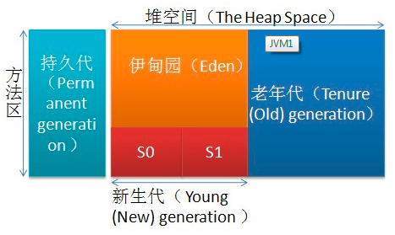
实际而言，方法区（Method Area）和堆一样，是各个线程共享的内存区域，它用于存储虚拟机加载的：类信息+普通常量+静态常量+编译器编译后的代码等等，虽然JVM规范将方法区描述为堆的一个逻辑部分，但它却还有一个别名叫做Non-Heap(非堆)，目的就是要和堆分开。
对于HotSpot虚拟机Java7之前，很多开发者习惯将方法区称之为“永久代(Parmanent Gen)” ，但严格本质上说两者不同，或者说使用永久代来实现方法区而已，永久代是方法区的一个实现。（类似UserService接口和UserServiceImpl实现类的关系）

Slide 27
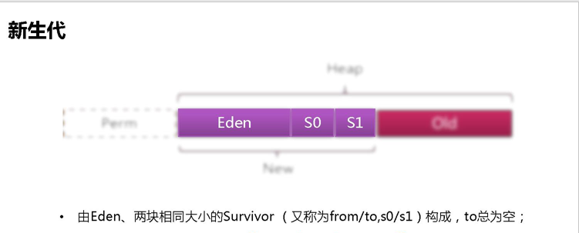

Slide 28
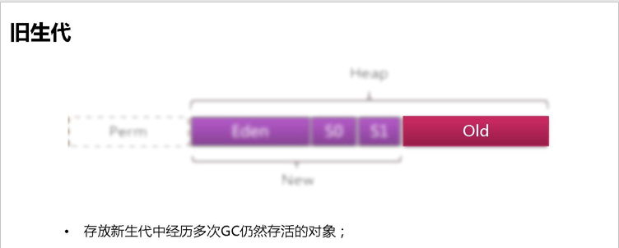

Slide 29
PART3
堆参数调优入门

Slide 30
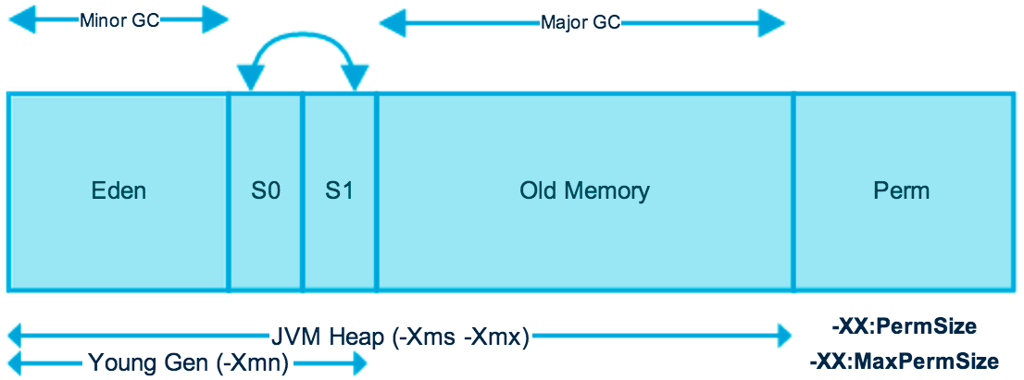
Java7

Slide 31
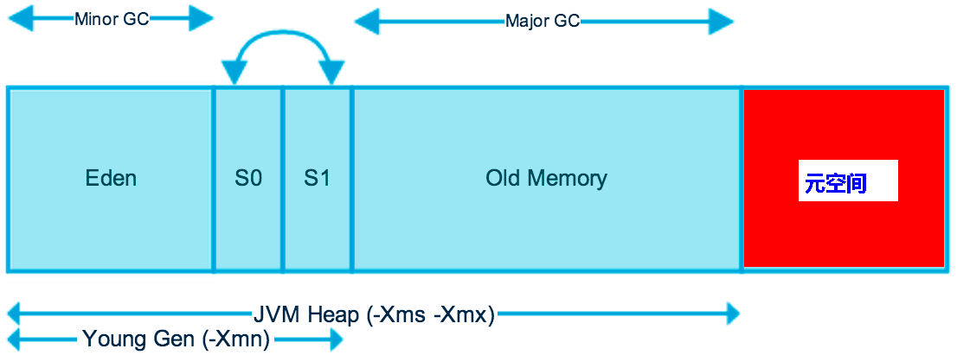
Java8
JDK 1.8之后将最初的永久代取消了，由元空间取代。

Slide 32
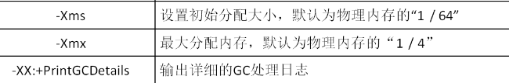
（堆内存调优简介01）
public static void main(String[] args){
long maxMemory = Runtime.getRuntime().maxMemory() ;//返回 Java 虚拟机试图使用的最大内存量。
long totalMemory = Runtime.getRuntime().totalMemory() ;//返回 Java 虚拟机中的内存总量。
System.out.println("MAX_MEMORY = " + maxMemory + "（字节）、" + (maxMemory / (double)1024 / 1024) + "MB");
System.out.println("TOTAL_MEMORY = " + totalMemory + "（字节）、" + (totalMemory / (double)1024 / 1024) + "MB");
}

Slide 33

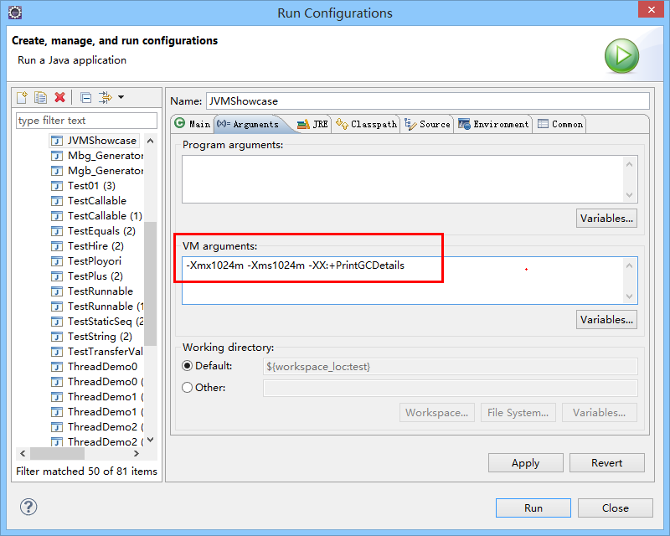
（堆内存调优简介02）
发现默认的情况下分配的内存是总内存的“1 / 4”、而初始化的内存为“1 / 64”
VM参数： -Xms1024m -Xmx1024m -XX:+PrintGCDetails

Slide 34
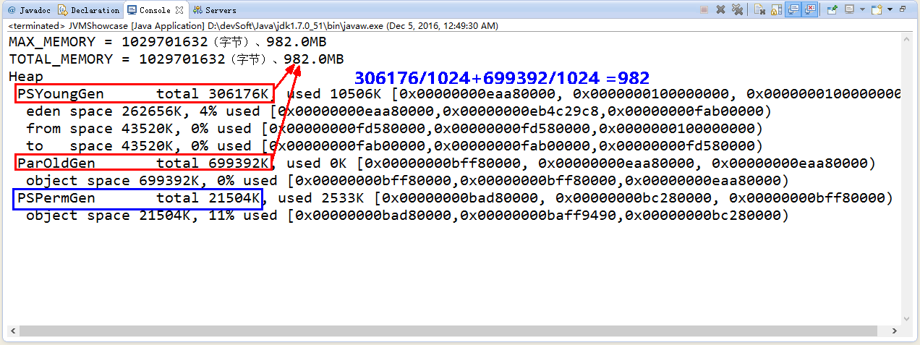
（堆内存调优简介03）此图为java7，演示为8

Slide 35
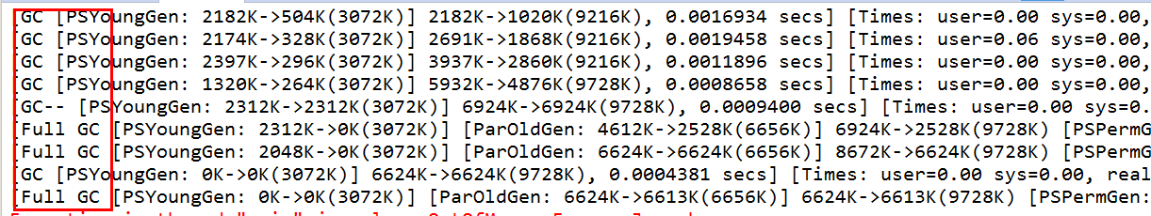
（堆内存调优简介04）
String str = "www.atguigu.com" ;
while(true)
{
str += str + new Random().nextInt(88888888) + new Random().nextInt(999999999) ;
}
VM参数：-Xms8m -Xmx8m -XX:+PrintGCDetails

Slide 36
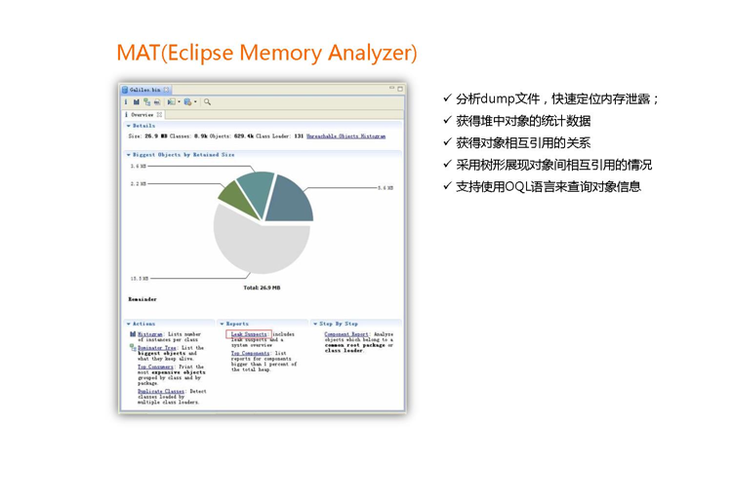

Slide 37
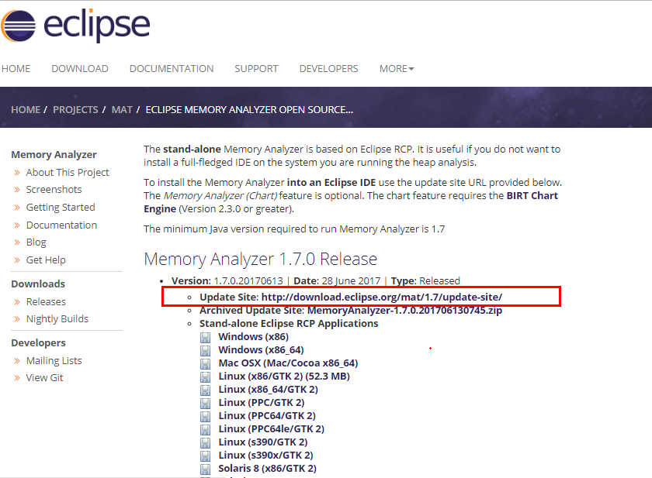

Slide 38
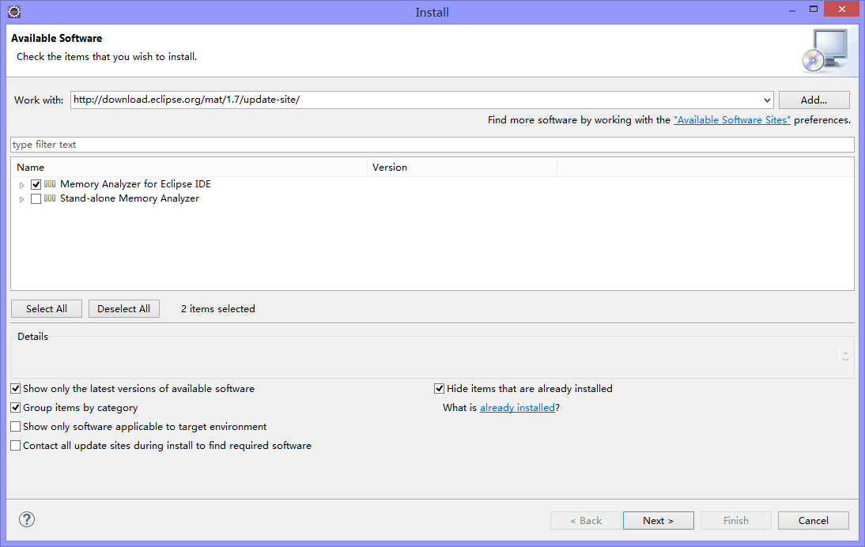

Slide 39
-XX:+HeapDumpOnOutOfMemoryError
OOM时导出堆到文件。
-Xms1m -Xmx8m -XX:+HeapDumpOnOutOfMemoryError

Slide 40
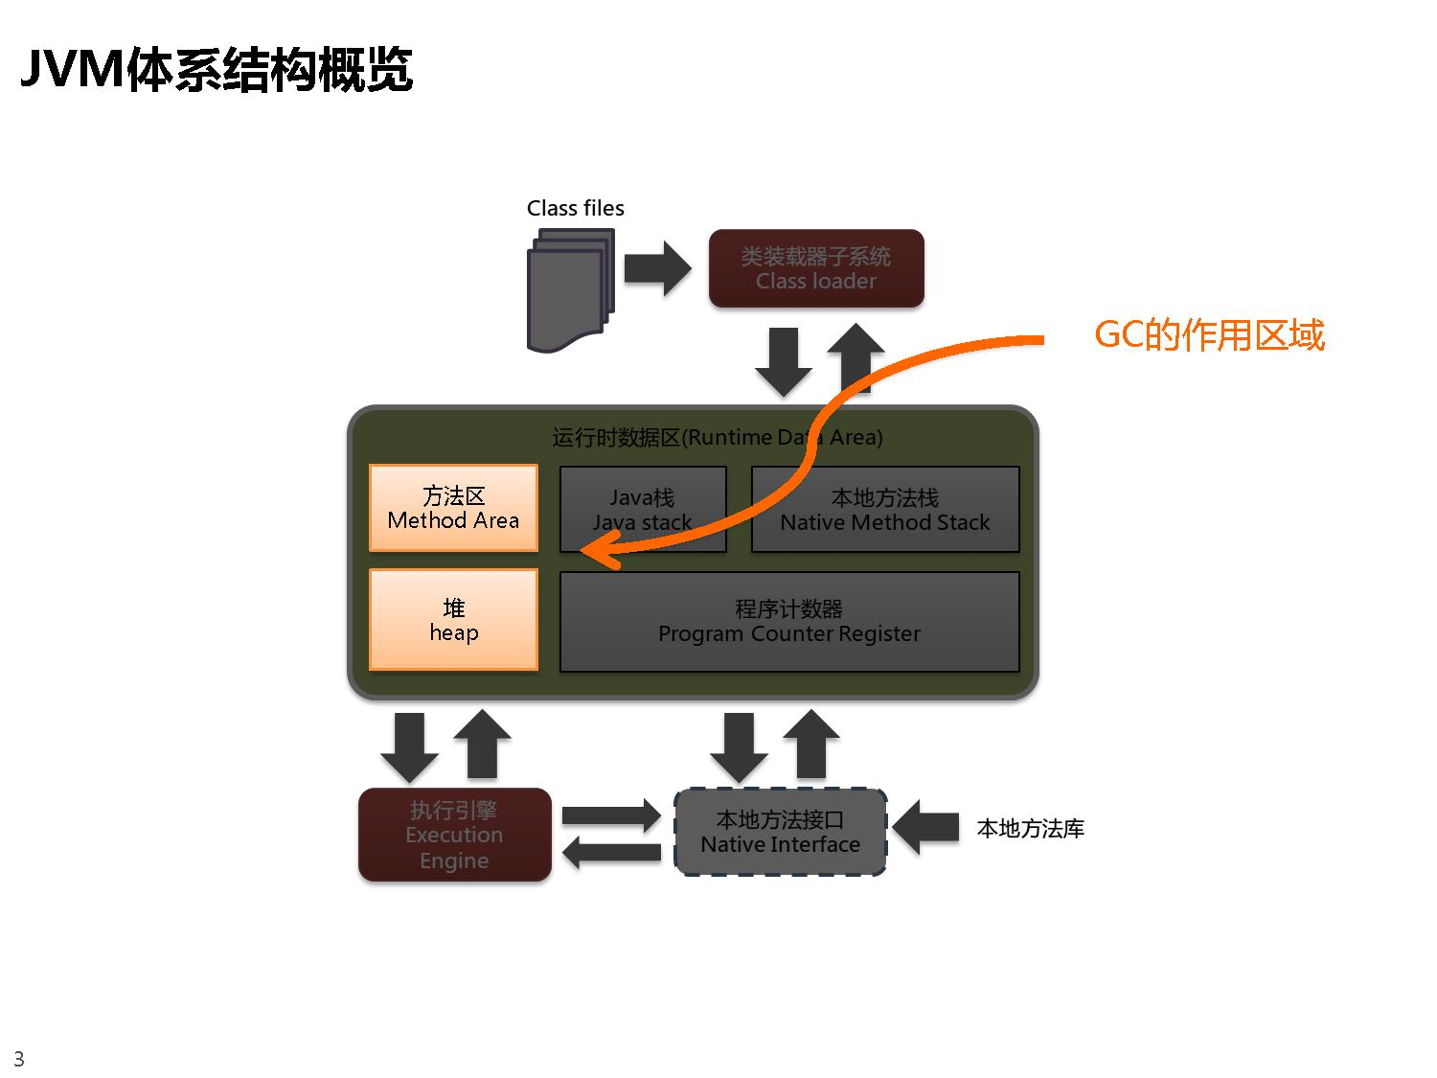

Slide 41


